Slide 1
Notebook
Anaconda, Jupyter

Slide 2
Áttekintés
Hagyományos fejlesztés
  Python telepítése
  Könyvtárak telepítése: pip install [könyvtárnév]
  IDE telepítése
  Programok megírása, futtatása
Adattudomány
  Próbálgatás
  Notebookos megoldás: Jupyter
  Lényeg: a kód cellákba kerül (parancssor és IDE ötvözete)
  Anaconda (https://www.anaconda.com/): Python + csomagok + Jupyter + ...

Slide 3
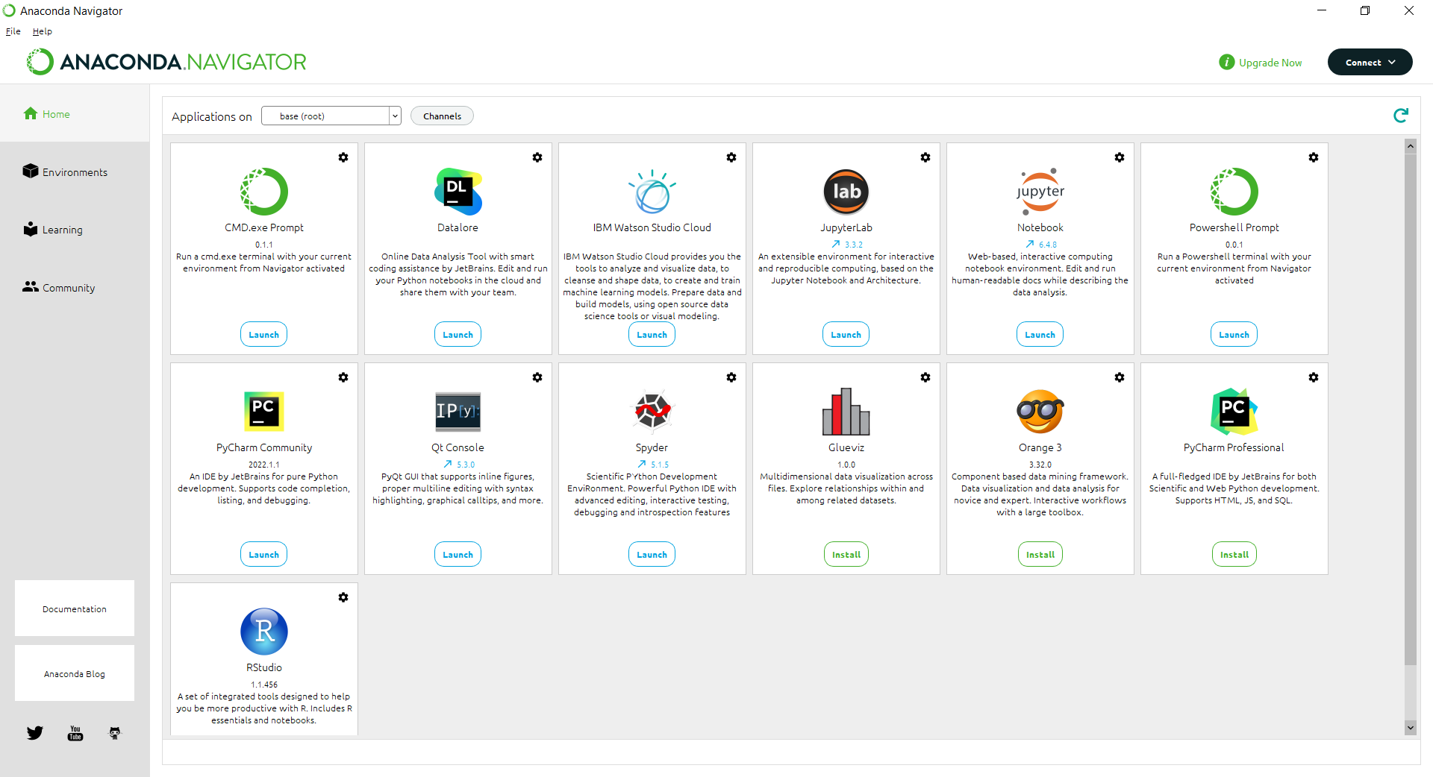

Slide 4
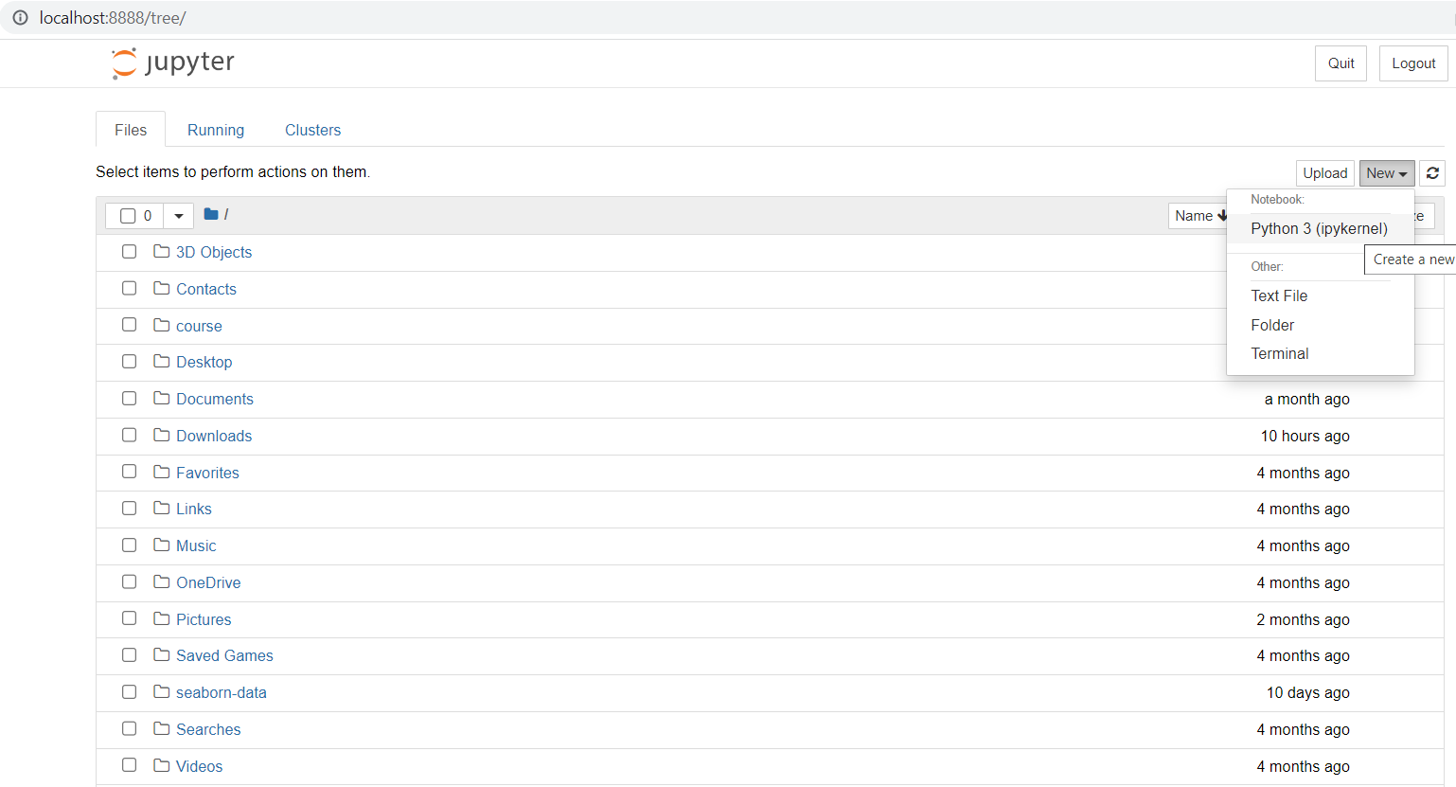

Slide 5
